Slide 1
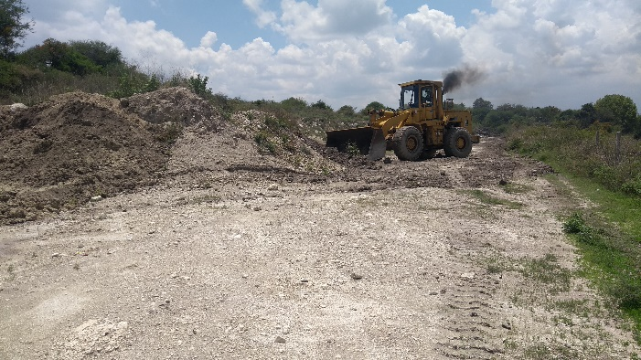
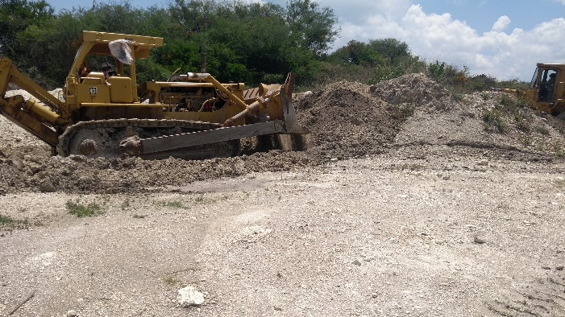
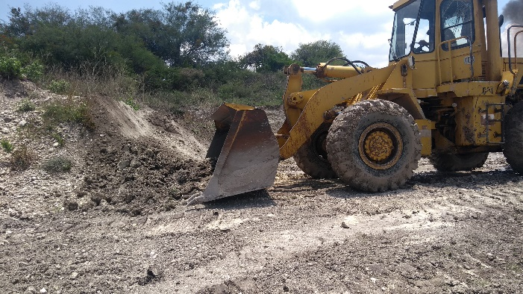
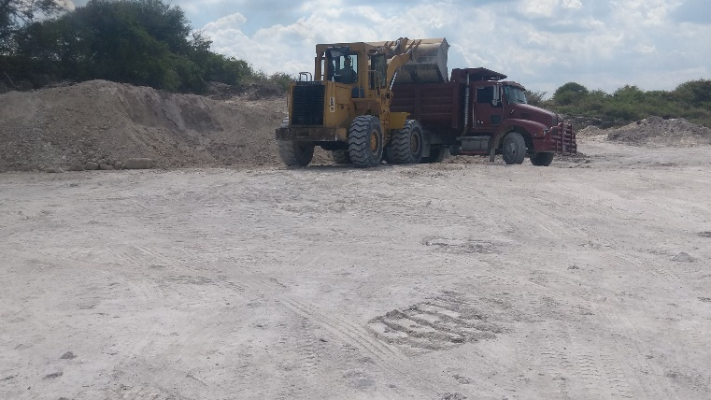
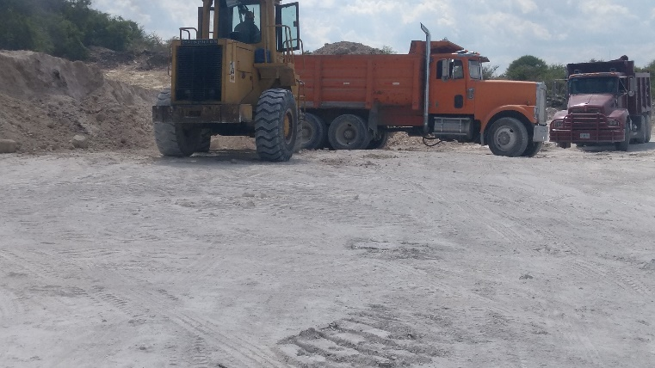
REPORTE MES DE JULIO
MAQUINARIA
BANCO EN LA COMUNIDAD EL PANAL
FECHA INICIO
CONCEPTO
FECHA TERMINO
24/07/2019
MANIOBRAS PARA AFLOJAR Y APILAR TEPETATE PARA REVESTIMIENTOS
31/07/2019

